Slide 1
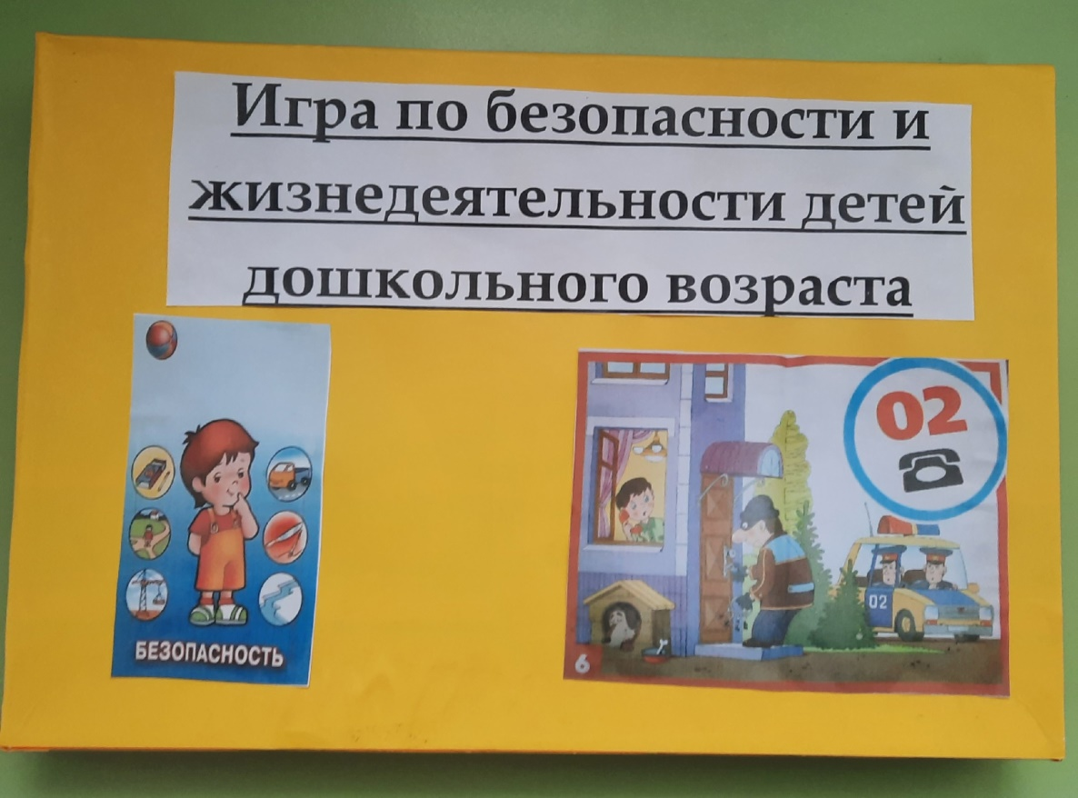
Игра по безопасности и жизнедеятельности детей дошкольного возраста
(6-7 лет)

Slide 2
Цель: Формирование у детей представления о правилах безопасного поведения и о действиях в случае экстренных ситуаций.
Задачи: 1. Образовательные: закрепить знания детей о профессиях служб спасения, их номерах и атрибутах.
2. Развивающие: развитие умения ориентироваться в случаях экстренных ситуаций; закрепление знаний в игровой ситуации.
3. Воспитательные: воспитание дисциплинированности, ответственности за свою безопасность и безопасность окружающих.
Методические приемы: объяснение, показ, игра.
Оборудование и материалы: Разрезные картинки с изображением разных жизненных ситуаций по безопасности , разрезные картинки с номерами телефонов служб спасения.
Предварительная работа: Беседы о профессиях служб спасения, их номерах и атрибутах, просмотр видеоматериалов.
Время игры- 10 мин.
Цель и задачи:

Slide 3
Варианты игры:
В игру играют 2 ребенка. Дети сидят за столом. Выбирается ведущий с помощью считалки. Ребята берут по одной карточки с изображением номера телефона службы спасения. Дети определяют, к какому номеру соответствует эта картинка. Ребенок берет соответствующую картинку к своему номеру и объясняет, почему она соответствует данной службе спасения. Выигрывает тот, кто правильно даст ответ на все карточки.
В игру играют 6 человек. Дети сидят за столом. На столе выкладывается стопка карточек с изображением по безопасности в разных жизненных ситуациях. При помощи считалочки выбирается тот ребенок, который первым будет брать карточку. Затем ребенок, который взял карточку, должен правильно рассказать о ситуации, изображенной на карточке. Если ответ правильный, ребенок оставляет карточку себе, а если ответ неверный, то эта карточка возвращается назад. Выигрывает тот, кто наберет больше карточек с правильным ответом.
В игру играют 6 человек. Дети сидят за столом. По желанию ребенок выбирает картинку по безопасности и жизнедеятельности, о которой хочет рассказать. Все дети по очереди рассказывают, затем выбирается лучший рассказ. Выигрывает тот, чей рассказ окажется интересным и правильным.

Slide 4
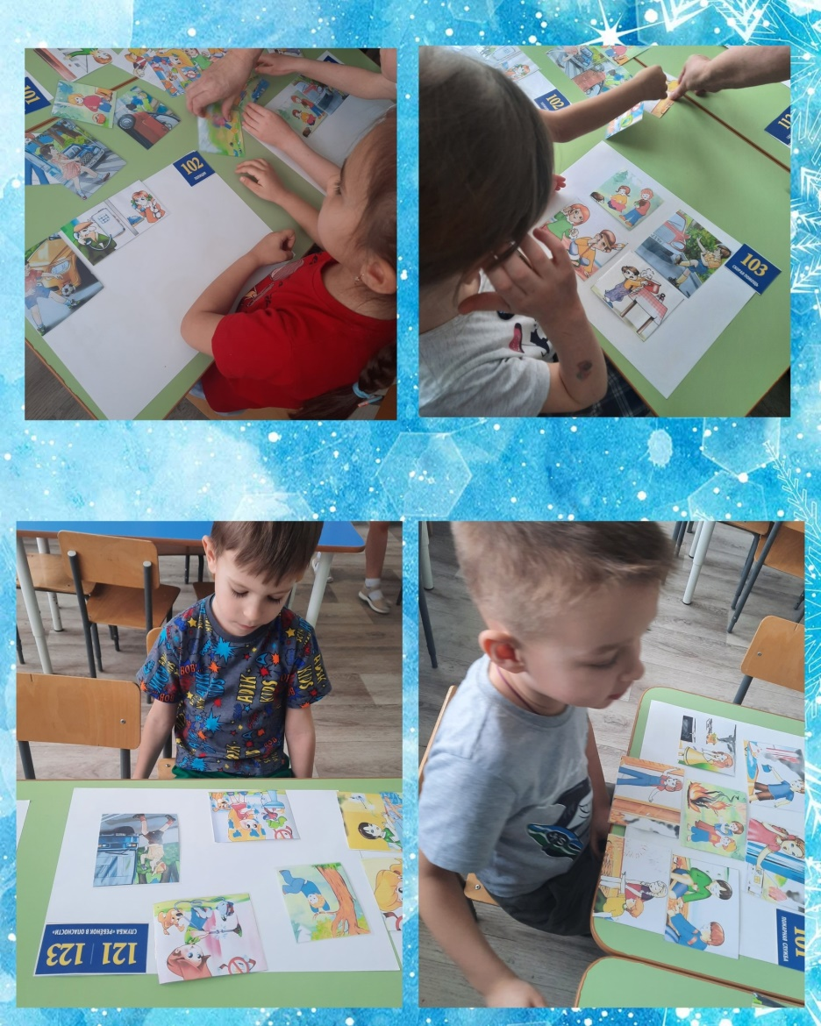
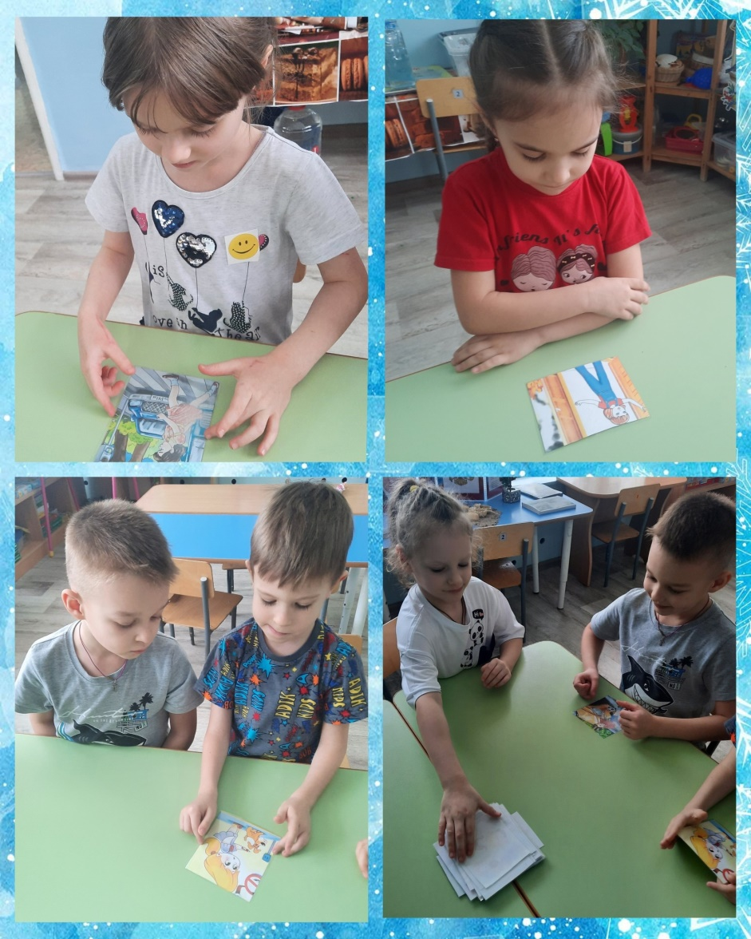
Фотографии:

